Slide 1
Quiz Moodle per la valutazione di competenze iniziali in corsi STEM
Valutazione delle competenze iniziali e raccordo tra scuola secondaria e università
Nadia Bonzano¹, Arianna Coviello¹, Daniele De Giorgi¹, Francesca Martignone¹, Iuliana Daniela Stan^{1,2}
¹ Università del Piemonte Orientale
² ITIS Volta di Alessandria
francesca.martignone@uniupo.it
Notes:
Daniela apre e ci presentiamo

Slide 2





Il Focus Tematico
Raccordo Formativo
Competenze iniziali
Il laboratorio approfondisce l'uso dei quiz Moodle come dispositivo orientativo e ponte didattico continuo tra la scuola secondaria di secondo grado e i percorsi universitari.
Al centro della riflessione vi è la comprensione del linguaggio scientifico, focalizzata sull'uso corretto di notazioni e rappresentazioni matematiche fondamentali.
Notes:
Daniela

Slide 3


Risorse sviluppate nell'ambito del Piano Lauree Scientifiche (PLS) di Matematica.
Progettazione mirata al supporto verso i test di verifica delle competenze iniziali.
Promozione dell'autovalutazione prima e all’inizio del percorso univeristario.
Sinergia attiva e continuativa tra docenti della scuola e ricercatori universitari.
Notes:
Daniela

Slide 4
Presentati e descriviti in un breve tweet!
Il gruppo di lavoro di oggi
Notes:
Purtroppo non c’è tempo per questo

Slide 5


Slide 6








Articolazione attività di questo workshop
3. Discussione collettiva
1. Analisi Critica
2. Progettazione
Analisi e discussione di quesiti esistenti implementati su Moodle in cooperazione tra scuola e università
Fase operativa di creazione condivisa di nuovi quesiti Moodle destinati all'autovalutazione degli studenti.
Analisi dei quesiti prodotti per evidenziarne i punti di forza didattici e aspetti critici
Notes:
Daniela

Slide 7
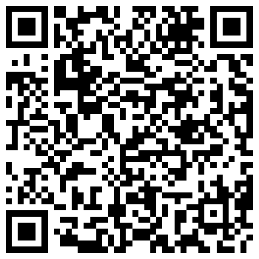
Preparazione al test di verifica delle competenze
Attività di autovalutazione e valutazione formativa
Pagina del corso: https://orienta.dir.uniupo.it/course/view.php?id=101
Notes:
Arianna

Slide 8
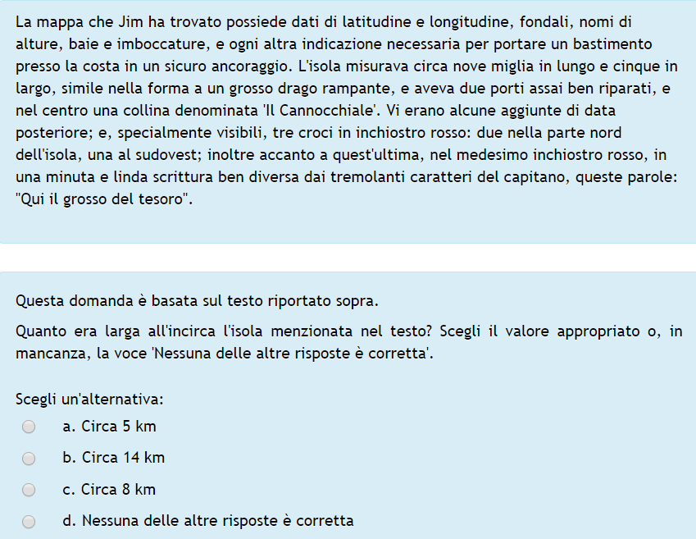
Notes:
Arianna

Slide 9
Notes:
Arianna

Slide 10
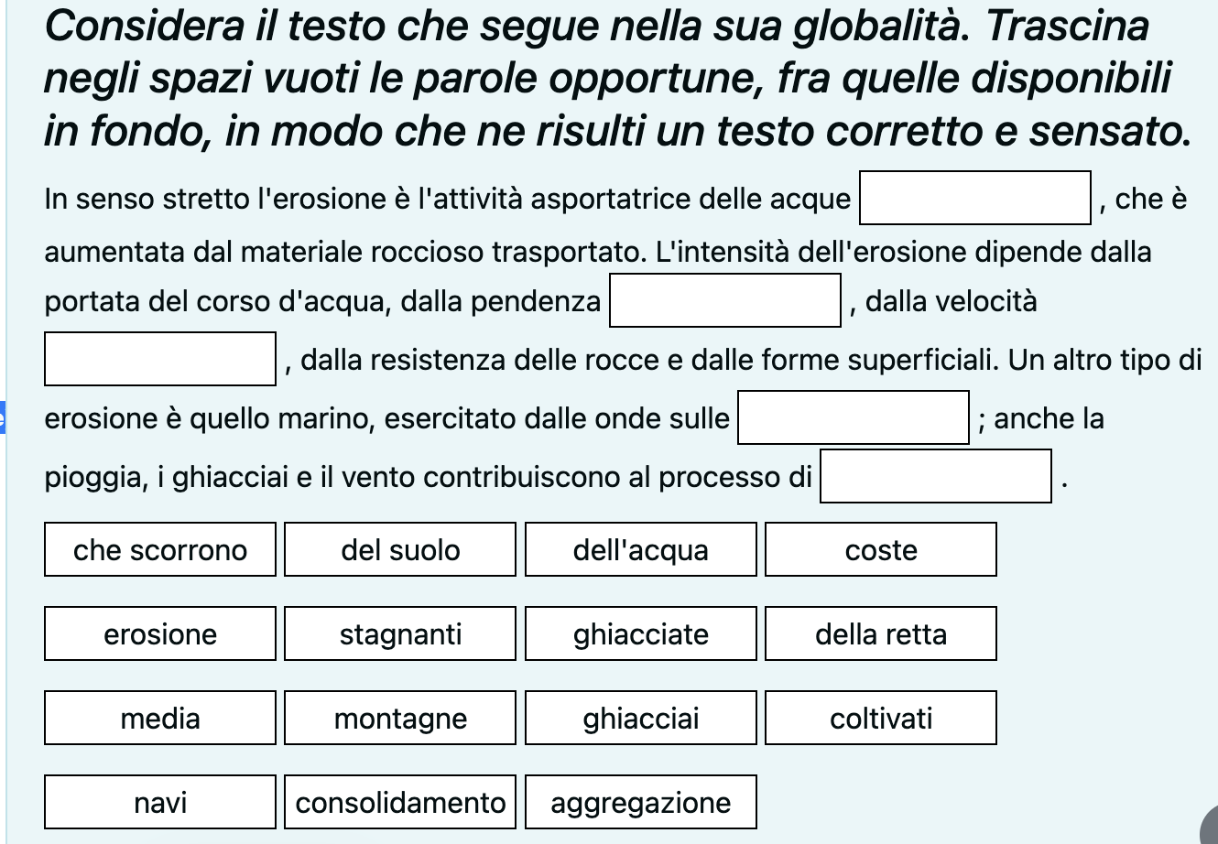

Slide 11
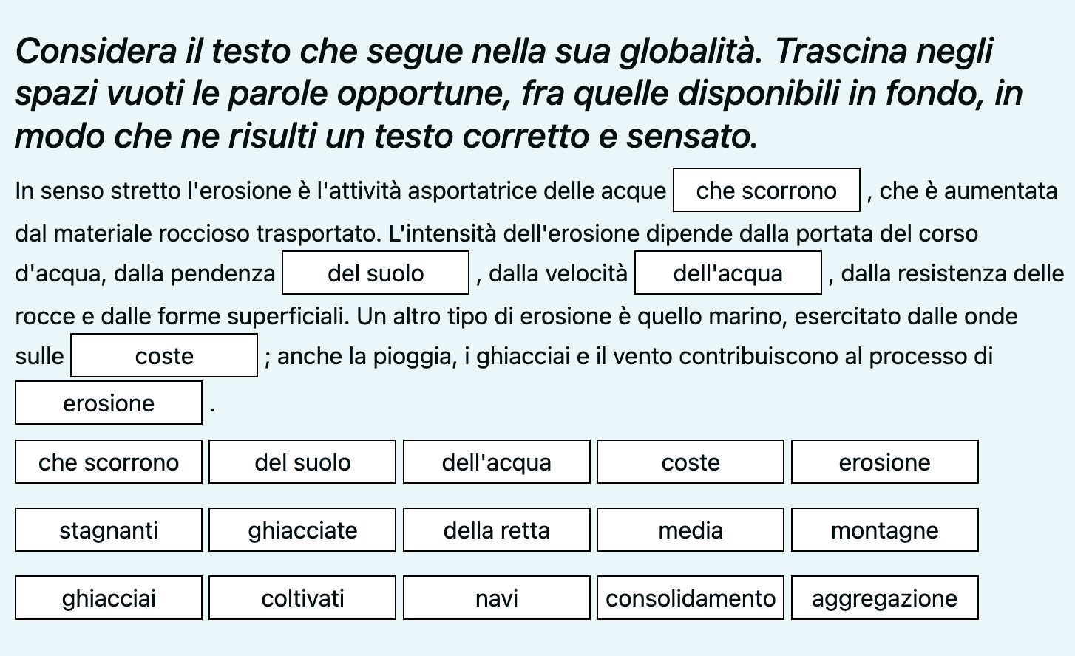

Slide 12
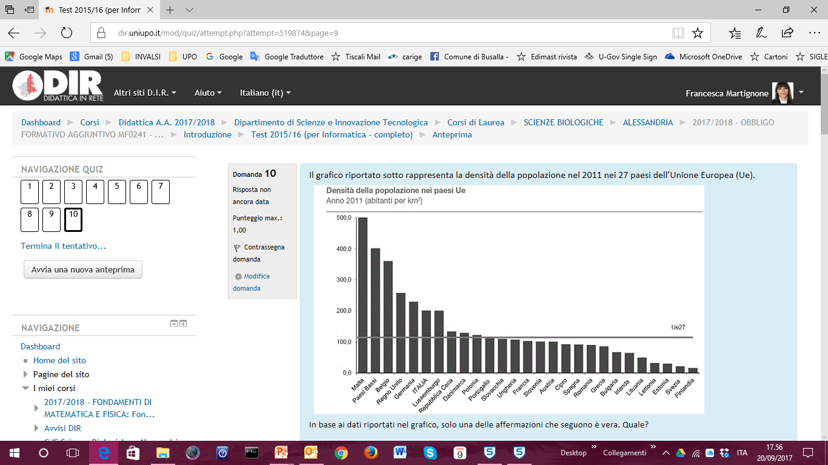
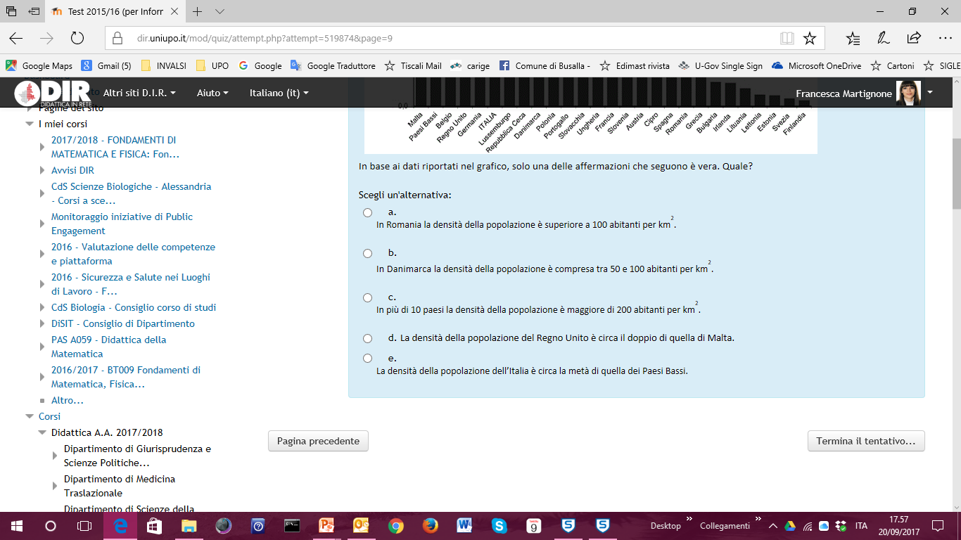
Notes:
Arianna

Slide 13
Notes:
Arianna

Slide 14
Notes:
Arianna

Slide 15
Notes:
Arianna

Slide 16
Notes:
Arianna

Slide 17
Notes:
Arianna

Slide 18
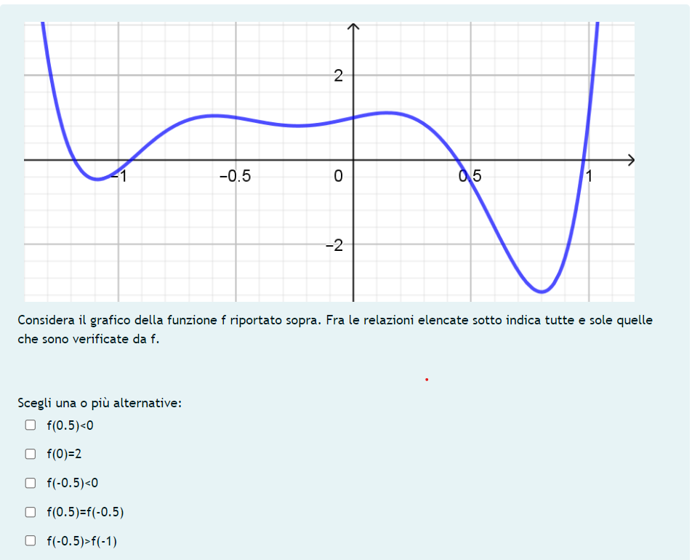
Notes:
Nadia

Slide 19
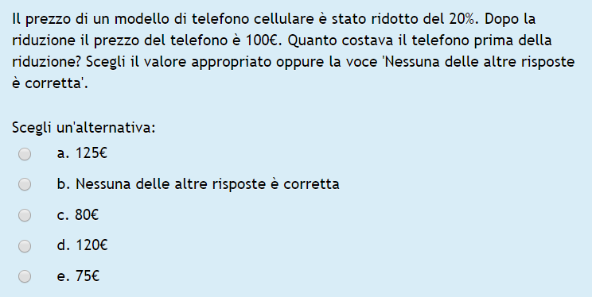
Notes:
Nadia

Slide 20
Dati dai test svolti dalle matricole
In un negozio è in corso una vendita promozionale: tutti gli elettrodomestici sono scontati del 30%. Un forno a microonde ora è venduto a 199 euro.
Quanto costava approssimativamente quel forno a microonde prima dello sconto?
Se uno dei valori indicati è accettabile, sceglilo, altrimenti scegli la voce, ‘Nessuno dei valori indicati è accettabile’.
Circa 284€ | Circa 259€ | Circa 229€ | Circa 139€ | Nessuno dei valori indicati è accettabile
Notes:
Francesca

Slide 21
Circa 284€ | Circa 259€ | Circa 229€ | Circa 139€ | Nessuno dei valori indicati è accettabile
164 | 93 | 47 | 3 | 51
46% | 26% | 13% | <1% | 14%
Interpretazione
La scelta dell’opzione di risposta ‘Circa 259€’ probabilmente proviene dall’aver applicato un aumento del 30% al prezzo finale
‘Circa 229€’, si potrebbe ottener aggiungendo 30€ al prezzo finale, potrebbe dipendere sia da un errore di calcolo sia da un’errata interpretazione del significato della scrittura ‘30%’
Ferrari & Martignone, 2019
Notes:
Francesca

Slide 22
Circa 284€ | Circa 259€ | Circa 229€ | Circa 139€ | Nessuno dei valori indicati è accettabile
164 | 93 | 47 | 3 | 51
46% | 26% | 13% | <1% | 14%
Interpretazione
‘Circa 139€’ risulta dall’applicazione di una riduzione del 30% al prezzo finale.
La risposta ‘Nessuno dei valori indicati è accettabile’ potrebbe dipendere dall’assenza, fra i distrattori, di valori come ‘30€’ o ‘60€’ che corrispondono all’entità della riduzione (o dell’aumento) nei casi delle risposte più popolari
Ferrari & Martignone, 2019
Notes:
Francesca

Slide 23
Punti su cui riflettere
Molte ricerche in didattica sottolineano le difficoltà degli studenti nel risolvere problemi verbali.
Alcuni insegnanti, sperando di aiutare gli studenti in difficoltà, adottano il metodo delle «parole-chiave», e insegnano agli allievi a identificare rapidamente numeri o termini all’interno del problema, magari cerchiandoli e riportandoli in un elenco apposito.
Pratica da scoraggiare
Notes:
Daniele

Slide 24





I Limiti delle "Parole Chiave" nel Problem Solving
Interpretazione del Testo
Una Pratica da Scoraggiare
I dati necessari vanno ricavati attraverso una comprensione profonda e globale del racconto o della situazione.
L'identificazione automatica delle "parole chiave" appare come un utile metodo di supporto, ma crea gravi difficoltà negli studenti di fronte a problemi reali o non standard.
Insegna ad applicare automatismi ciechi anziché comprendere il contesto e le relazioni
Relazioni non Esplicite
Sostituisce il ragionamento logico con una decodifica superficiale.
I legami matematici sono spesso impliciti e dipendono dal senso complessivo, non da singoli termini d'innesco.
Fallisce quando la struttura sintattica o narrativa varia.
Nesher (1980;) Sowder (1998); Ferrari (2004); Zan (2007); Verschaffel & Van Dooren (2014)
Notes:
Daniele

Slide 25
Punti su cui riflettere
È importante impostare una didattica che cerchi di evitare l’instaurarsi di rigidità e meccanismi ripetitivi spesso indotti dalle prassi scolastiche per puntare verso un’attenzione maggiore nella comprensione dei problemi che sia rivolta agli aspetti semantici e di relazione tra le informazioni riportate.
Notes:
Daniele

Slide 26
Produzione quesiti
Lavori di gruppo
Notes:
Fino a qui 20/25 min
Francesca

Slide 27
Produciamo un quesito con queste caratteristiche
Contenuto: un problema il cui si devono interpretare relazioni
Testo: breve e con un linguaggio adeguato per studenti degli ultimi anni delle scuole secondarie di secondo grado
Risposte:
  Se «a scelta multipla» (una o più risposte corrette), le opzioni non corrette devono individuare possibili errori tipici
  Se «aperte», descrivere cosa è accettabile
  Quali possibili feedback?
….
Gli studenti possono usare la calcolatrice
Notes:
Francesca
Dividere in gruppi secondo esperienza su Moodle

Slide 28
Spazio su Moodle-AIUM
https://moodle502.aium.it/course/view.php?id=14
Lavoro di gruppo
20 min per creare e caricare sulla piattaforma un quiz
Cosa si vuole valutare?
Con quale tipo di quiz?
Perché?
Notes:
Francesca

Slide 29
Discussione collettiva
Confronto dei quesiti
Notes:
Tutti
15 min

Slide 30
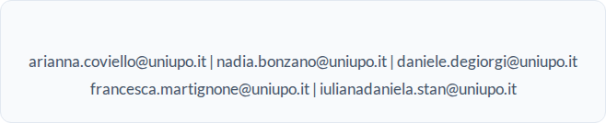
Spazio per le domande finali
Grazie per l'attenzione e la partecipazione al workshop!

Slide 31

Grazie!
Nadia Bonzano¹, Arianna Coviello¹, Daniele De Giorgi¹, Francesca Martignone¹, Iuliana Daniela Stan^{1,2}
¹ Università del Piemonte Orientale
² ITIS Volta di Alessandria

